Slide 1
RICERCA LOCALE applicata sul TSP a partire da un problema reale di un'azienda manifatturiera
SALVATORE COLUCCIA – MARIO TACCORI
A.A. 2019/2020

Slide 2


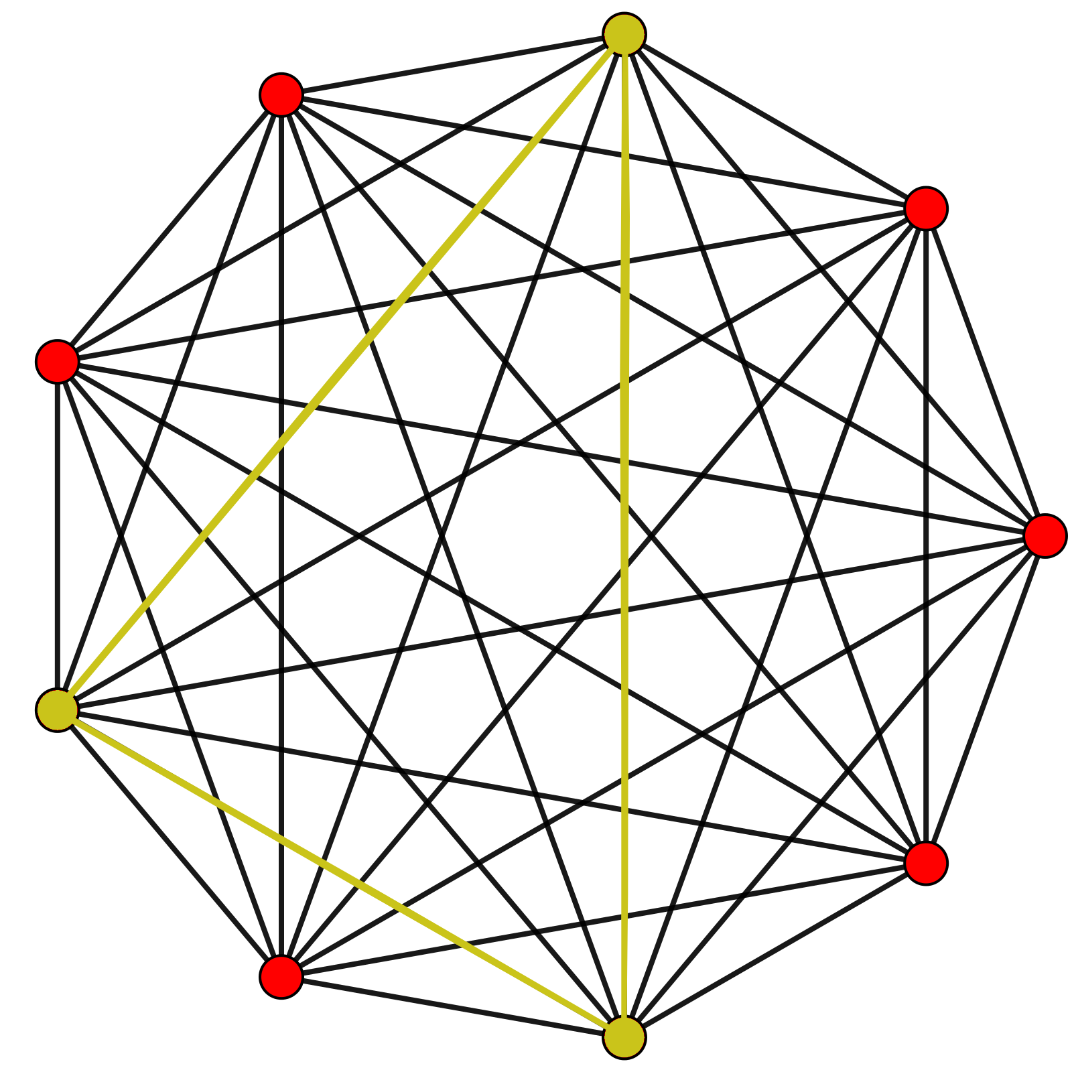
Definizione Problema
Dato un AGV (Autonomous Guided Vehicle) e un insieme di macchine di produzione che hanno bisogno di un «intervento» (=grafo sul quale applicare algoritmo di ottimizzazione) , si vuole ottimizzare il percorso effettuato dall’AGV in modo da percorrere la minore distanza possibile passando solo una volta da ogni macchina.
Nodi = Macchine di produzione
Archi = distanza tra le macchine di produzione
Modellazione grafo: Grafo completo, non orientato, pesato

Slide 3
CARATTERISTICHE ALGORITMO
Calcolo sottografo indotto derivato dalle macchine che hanno fatto richiesta di intervento
Si vuole risolvere il TSP su questo grafo
Genero una soluzione iniziale applicando un algoritmo di approssimazione
Applico SPT su ogni nodo del sottografo sfruttando il GRAFO TOTALE DEL PLANT per generare l’intorno
Mi muovo sulla soluzione che mi da il maggior guadagno in termini di distanza percorsa

Slide 4
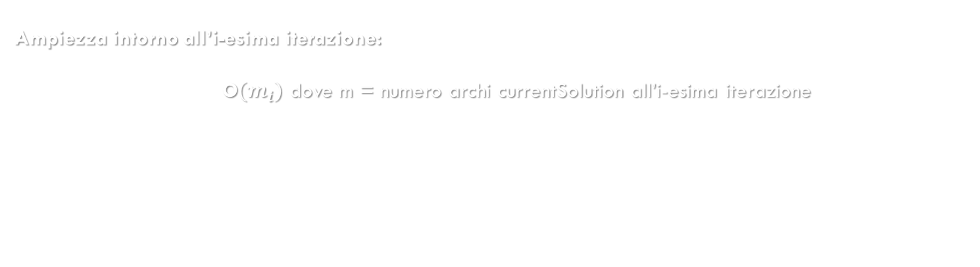
Intorno di ricerca
Applico SPT su ogni nodo del sottografo sfruttando il GRAFO TOTALE DEL PLANT per generare l’intorno
for(edge[i,j] in currentSolution):
bestNewPathij = applySPT(i,j,totalGraph\(currentSolution\{i,j}))
if(bestNewPathij):
addCandidateSolutionToNeighborhood((currentSolution\edge[i,j])+ bestNewPathij)
currentSolution = chooseBestImprovementSolution(currentNeighborhood)
Ampiezza intorno all’i-esima iterazione:
O${(m}_{i})$ dove m = numero archi currentSolution all’i-esima iterazione

Slide 5
LOCAL SEARCH
while(!stopConditions()):
neighborhood: generateNeighborhood(currentSolution,totalGraph)
best = findBest(neighborhood)
currentSolution = best
return currentSolution
Complessità algoritmo:
n: numero nodi soluzione corrente = numero archi soluzione corrente = m
N: numero nodi grafo totale
Dijkstra: O(n(N-n)^2)
Bellman-Ford-Moore: O(n(N-n)^3)

Slide 6
Benchmark e osservazioni
Macchina: Core-I7 3632QM – 4 GB - SSD
Istanza | CstartDST | CstartLib | T_dijDST | T_dijLib | T_bellDst | T_bellLib | CfinalDijDST | CfinalDijLib | CfinalBellDST | CfinalBellLib
N50R10 | 2649 | 3843 | 0.454s | 0.876s | 0.698s | 1.096s | 902 (-66%) | 1438 (-62,59%) | 902 | 1438
N50R40 | 10100 | 19985 | 1.2172s | 1.922s | 1.2178s | 1.8609s | 7475(-26%) | 15650(-21,7%) | 7475 | 15650
N100R10 | 3193 | 3330 | 2.420s | 2.380s | 3.789s | 3.905s | 567(-82.25%) | 579(-82,62%) | 567 | 579
N120R50 | 10434 | 27125 | 32.494s | 69.207s | 37.94s | 76.300s | 2762(-73,53%) | 9915(-63,45%) | 2762 | 9915
N350R120 | 27531 | 59765 | 2692.805s | 5293.179s | 3423.615s | 5610.989s | 3074(-88,84%) | 11178(-81,3%) | 3074 | 11178
DST produce una soluzione iniziale migliore rispetto a Lib
Una migliore soluzione iniziale produce una soluzione finale in minor tempo di migliore qualità
La qualità della soluzione finale è influenzata dal valore N-R (avendo l’algoritmo di SPT meno spazio «di esplorazione»)
Essendo in un grafo denso notiamo che Dijkstra è in media più veloce di Bellman-Ford.
I risultati ottenuti sembrano essere promettenti per la sperimentazione reale live in quanto i tempi sono tollerabili per un uso real time e i margini di miglioramento aumenterebbero la produttività in modo apprezzabile

Slide 7
mario taccori MARIO.TACCORI@EDU.UNITO.IT salvatore coluccia SALVATORE.COLUCCIA@EDU.UNITO.IT

